Slide 1





BÀI 6: GIAO TIẾP VÀ ỨNG XỬ TRONG KHÔNG GIAN MẠNG

Slide 2
KHỞI ĐỘNG

Slide 3


CÂU HỎI:
Trong đời sống hằng ngày, em đã được trải nghiệm hình thức học trực tuyến nào. Hãy cho biết ý kiến của em về ưu và nhược điểm của hình thức học đó.

Slide 4
HÌNH THÀNH KIẾN THỨC

Slide 5
1.GIAO TIẾP TRONG KHÔNG GIAN MẠNG
-Giới thiệu hoạt động 1
-Khái niệm không gian mạng
-Ưu điểm trong giao tiếp không gian mạng

Slide 6

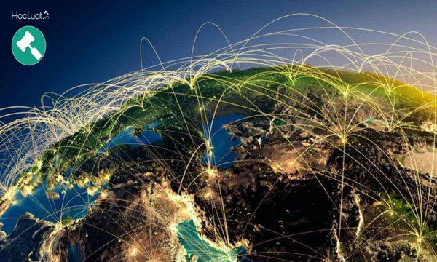
HOẠT ĐỘNG 1 NHẬN BIẾT TRONG KHÔNG GIAN MẠNG
Trong tình huống dưới đây, theo em đâu là các tình huống sử dụng giao tiếp trong không gian mạng?
A. Giao tiếp với một trợ lí ảo (chatbot) trên trang web tuyển sinh của một trường đại học.
B. Tham gia một lớp học trực tuyến.
C. Hai người bạn gọi điện thoại video (FaceTime).
D. Hẹn gặp bạn tại một quán cà phê Internet.

Slide 7
HOẠT ĐỘNG 1 NHẬN BIẾT TRONG KHÔNG GIAN MẠNG
Trong tình huống dưới đây, theo em đâu là các tình huống sử dụng giao tiếp trong không gian mạng?
A. Giao tiếp với một trợ lí ảo (chatbot) trên trang web tuyển sinh của một trường đại học.
B. Tham gia một lớp học trực tuyến.
C. Hai người bạn gọi điện thoại video (FaceTime).
D. Hẹn gặp bạn tại một quán cà phê Internet.

Slide 8

KHÁI NIỆM KHÔNG GIAN MẠNG
Không gian mạng (còn được gọi là thế giới ảo) là môi trường được tạo ra nhờ sử dụng mạng máy tính, trong đó Internet có thể được coi là không gian mạng lớn nhất.
Không gian mạng cho phép con người giao tiếp với nhau thông qua các phần mềm và dịch vụ giao tiếp trực tuyên như mạng xã hội, thư điện tử, ứng dụng nhắn tin, gọi điện thoại video, diễn đàn trực tuyến, nhật kí web (blog) và trang web cá nhân, các trang thương mại điện tử,....

Slide 9

ƯU ĐIỂM
Thuận tiện: Giao tiếp trực tuyến có thể được thực hiện mọi nơi, mọi lúc, miễn là có kết nối mạng. Điều này đặc biệt có lợi cho những người không có điều kiện giao tiếp trực tiếp, chẳng hạn như những người sống xa nhau.
Tiết kiệm thời gian và chi phí: So với giao tiếp trực tiếp, giao tiếp trực tuyến giúp tiêt kiệm thời gian và chi phí di chuyên nhưng vẫn đảm bảo hiệu quả thực hiện công việc và đáp ứng yêu cầu kết nổi con người trong cuộc sông.
Mở rộng kết nối xã hội: Giao tiếp trực tuyến giúp dễ dàng mở rộng mạng lưới quan hệ xã hội và kết nối nhiều người khác nhau có cùng sở thích, quan điểm hoặc nhu cầu.
Công cụ giao tiếp đa dạng: Không gian mạng cung cấp nhiều công cụ giao tiếp trực tuyển như hội nghị truyền hình, nhắn tin nhanh, thư điện tử, mạng xã hội,....

Slide 10



STUDIO SHODWE
HOME
SERVICE
ABOUT US
CONTACT US
Nhược điểm của giao tiếp trong không gian mạng.
Một số phần mềm hỗ trợ giao tiếp trong không gian mạng.
Page 03

Slide 11
Nhược điểm của giao tiếp trong không gian mạng:
-Thiếu tín hiệu phi ngôn ngữ.
- Ẩn chứa nhiều nguy cơ về bảo mật và quyền riêng tư.
- Dễ bị ảnh hưởng bởi sự cố kĩ thuật
- Khó khăn trong việc xây dựng mối quan hệ cá nhân chặt chẽ

Slide 12

STUDIO SHODWE
HOME
SERVICE
ABOUT US
CONTACT US
Một số phần mềm hỗ trợ giao tiếp trong không gian mạng:
• Mạng xã hội.
• Ứng dụng nhắn tin.
• Công cụ học tập & hội họp trực tuyến.
• Diễn đàn & cộng đồng trực tuyến.
• Email & nền tảng chia sẻ nội dung.
Page 04

Slide 13
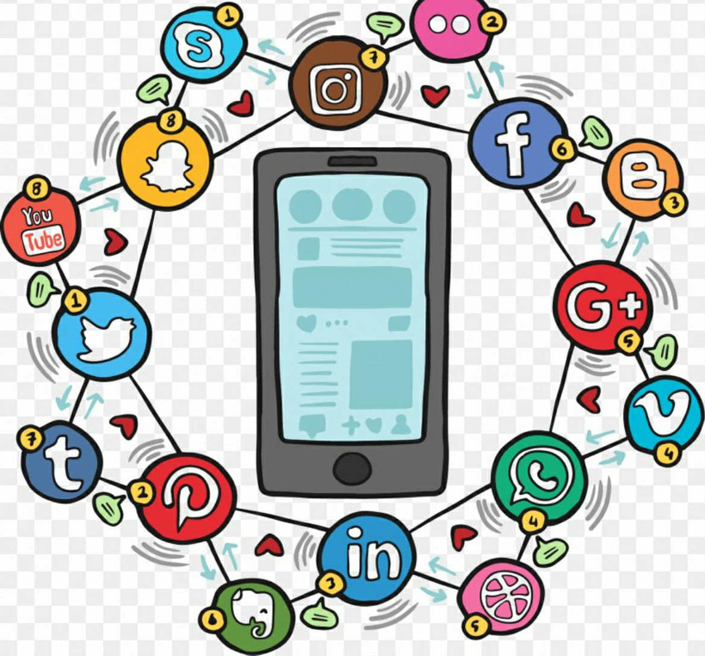
STUDIO SHODWE
HOME
SERVICE
ABOUT US
CONTACT US
Mạng xã hội:
• Facebook – Nền tảng phổ biến để chia sẻ bài viết, hình ảnh, bình luận và kết nối bạn bè.
• Instagram – Chuyên về hình ảnh, story, reel ngắn.
• TikTok – Giao tiếp qua video ngắn, livestream.
• Twitter (X) – Nơi chia sẻ nhanh thông tin, bình luận, quan điểm.
Page 05

Slide 14

STUDIO SHODWE
HOME
SERVICE
ABOUT US
CONTACT US
ỨNG DỤNG NHẮN TIN:
Messenger (kết nối với Facebook), Zalo (phổ biến ở Việt Nam), Telegram, Viber, WhatsApp… cho phép gửi tin nhắn văn bản, âm thanh, hình ảnh, biểu tượng cảm xúc, gọi thoại và video.
Page 06

Slide 15

STUDIO SHODWE
HOME
SERVICE
ABOUT US
CONTACT US
CÔNG CỤ HỌC TẬP & HỘI HỌP TRỰC TUYẾN:
Zoom, Google Meet, Microsoft Teams, Skype… đặc biệt quan trọng trong thời kỳ dịch bệnh, hỗ trợ giao tiếp nhóm, học trực tuyến, hội thảo online.
Page 07

Slide 16
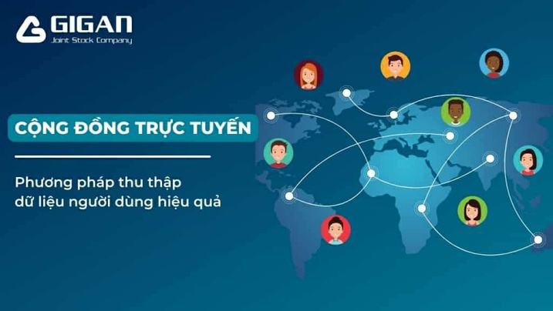
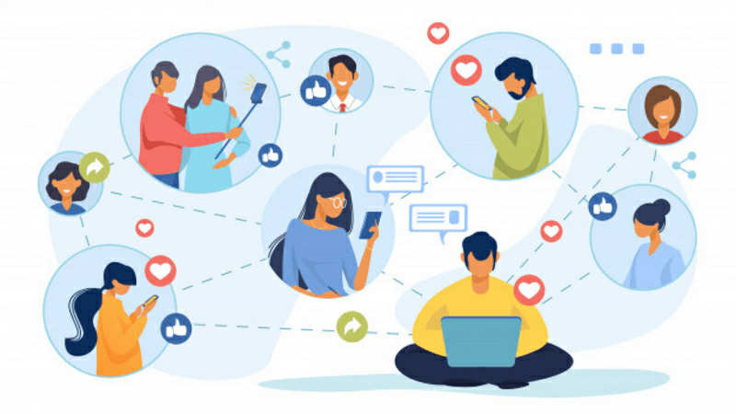
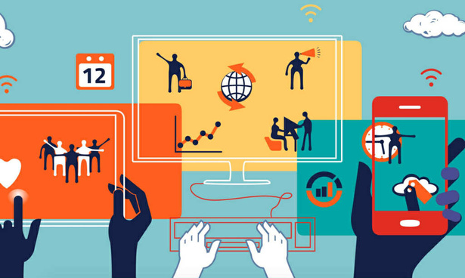
STUDIO SHODWE
HOME
SERVICE
ABOUT US
CONTACT US
DIỄN ĐÀN & CỘNG ĐỒNG TRỰC TUYẾN:
• Reddit, các group Facebook, diễn đàn học tập, fanpage, website cộng đồng… • Là nơi trao đổi kiến thức, thảo luận chủ đề chung, tìm kiếm lời khuyên.
Page 08

Slide 17


STUDIO SHODWE
HOME
SERVICE
ABOUT US
CONTACT US
EMAIL & NỀN TẢNG CHIA SẺ NỘI DUNG:
• Gmail, Outlook để giao tiếp công việc, học tập một cách chính thống.
• YouTube, Blog, Medium… để truyền tải thông điệp, nội dung đến nhiều người
Page 09

Slide 18
Hoạt động 2:Tìm hiểu về ứng xử nhân văn trong không gian mạng
Trong các trường hợp sau,những trường hợp nào không phải là sự thể hiện của việc ứng xử nhân văn trong không gian mạng?
A.Đưa lên mạng ảnh chụp bạn trong một tư thế không đẹp
B.Sử dụng những ngôn từ khiếm nhã khi phê phán bạn trên mạng xã hội
C.Ngăn không cho bạn gửi lên mạng video quay cảnh hai bạn trong lớp đánh nhau
D.Chụp đoạn nhật kí của bạn(viết về những điều bạn không hài long về một bạn cùng lớp)rồi gửi cho các bạn khác

Slide 19
Hoạt động 2:Tìm hiểu về ứng xử nhân văn trong không gian mạng
Trong các trường hợp sau,những trường hợp nào không phải là sự thể hiện của việc ứng xử nhân văn trong không gian mạng?
A.Đưa lên mạng ảnh chụp bạn trong một tư thế không đẹp
B.Sử dụng những ngôn từ khiếm nhã khi phê phán bạn trên mạng xã hội
C.Ngăn không cho bạn gửi lên mạng video quay cảnh hai bạn trong lớp đánh nhau
D.Chụp đoạn nhật kí của bạn(viết về những điều bạn không hài long về một bạn cùng lớp)rồi gửi cho các bạn khác

Slide 20
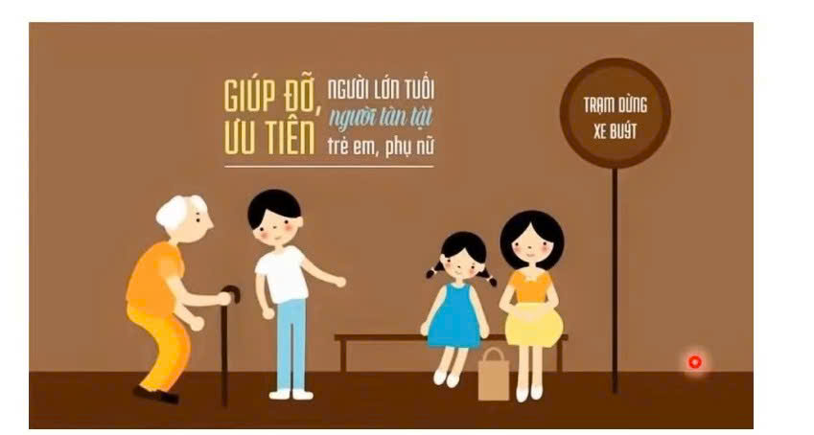
2. THỂ HIỆN TÍNH NHÂN VĂN TRONG KHÔNG GIAN MẠNG
a) Ứng xử nhân văn khi giao tiếp trong không gian mạng
Tính nhân văn
Thể hiện qua việc giúp đỡ lẫn nhau trong hoạn nạn, biết lắng nghe và chia sẻ khó khan của người khác, đặt mình vào vị trí của người khác để hiểu và đồng cảm với họ,…

Slide 21
Quy tắc ứng xử chung là những quy tắc áp dụng cho tất cả các nhóm đối tượng:
Quy tắc Tôn trọng, tuân thủ pháp luật: Tuân thủ pháp luật Việt Nam, tôn trọng quyền và lợi ích hợp pháp của tổ chức, cá nhân.
Quy tắc Lành mạnh: Hành vi, ứng xử trên mạng xã hội phù hợp với các giá trị đạo đức, văn hóa, truyền thống tốt đẹp của dân tộc Việt Nam.
Có các hành vi, ứng xử phù hợp với những giá trị đạo đức, văn hóa, truyền thống của dân tộc Việt Nam; không sử dụng từ ngữ gây thù hận, kích động bạo lực, phân biệt vùng miền, giới tính, tôn giáo.
Vận động người thân trong gia đình, bạn bè, những người xung quanh tham gia giáo dục, bảo vệ trẻ em, trẻ vị thành niên sử dụng mạng xã hội một cách an toàn, lành mạnh.

Slide 22
2. THỂ HIỆN TÍNH NHÂN VĂN TRONG KHÔNG GIAN MẠNG
a) Ứng xử nhân văn khi giao tiếp trong không gian mạng: một số khía cạnh
Tôn trọng quyền riêng tư của người khác, tôn trọng quan điểm và suy nghĩ của người khác
Sử dụng ngôn từ đúng mực: không dùng từ nhạy cảm, lăng mạ phỉ báng,…
Tôn trọng
Lịch sự
Hỗ trợ
Thấu hiểu
Giúp đỡ, hỗ trợ người gặp khó khăn : lời động viên, an ủi,…
Cảm thông và thấu hiểu những khó khăn của người khác: hiểu suy nghĩ, vấn đề của người khác

Slide 23

2. THỂ HIỆN TÍNH NHÂN VĂN TRONG KHÔNG GIAN MẠNG
Để hình thành thói quan ứng xử nhân văn trong không gian mạng, có thể áp dụng các các sau:
Đối xử với người khác theo cách mà mình muốn được đối xử
Tự kiểm tra, cải thiện mình
Cẩn trọng với lời nói và cách viết
Bình tĩnh lắng nghe và tôn trọng ý kiến
Học cách xử lí các tình huống khó xử

Slide 24



* Một số ví dụ về ứng xử nhân văn trong một số tình huống cụ thể khi giao tiếp trong không gian mạng?
Ví dụ 1: Khi chia sẻ hình ảnh, thông tin của người khác
• Tình huống: Em muốn đăng ảnh nhóm bạn lên mạng.
• Ứng xử nhân văn: Xin phép trước khi đăng để tôn trọng quyền riêng tư của người khác.
→ Ví dụ: “Mình đăng tấm này được không? Nếu bạn không thích thì mình không đăng nha.”

Slide 25


Ví dụ 2: Khi nhận được tin giả hoặc thông tin chưa xác thực
Tình huống: Có ai đó gửi tin “nóng” chưa rõ nguồn gốc.
Ứng xử nhân văn: Không chia sẻ vội, kiểm chứng thông tin trước khi lan truyền, tránh gây hoang mang.
→ Ví dụ: Tra cứu nguồn tin chính thống hoặc hỏi lại người gửi: “Bạn lấy tin này từ đâu thế?”

Slide 26
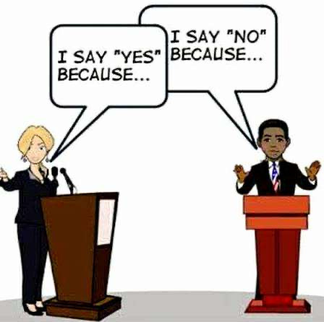
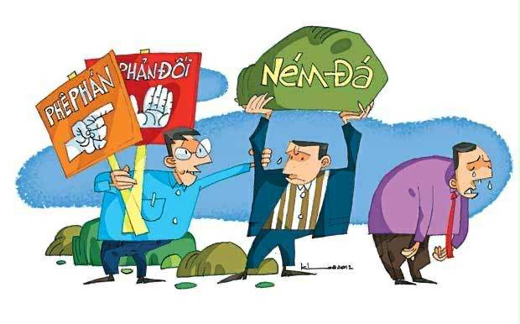

Ví dụ 3:Khi tranh luận trên mạng xã hội
Tình huống: Có người đăng ý kiến trái với quan điểm của em.
Ứng xử nhân văn: Bình tĩnh nêu ý kiến của mình bằng ngôn từ lịch sự, tôn trọng quan điểm khác, không dùng lời lẽ xúc phạm hoặc mỉa mai.
→ Ví dụ: “Mình nghĩ hơi khác một chút, theo mình thì… Cảm ơn bạn đã chia sẻ góc nhìn nhé!”

Slide 27

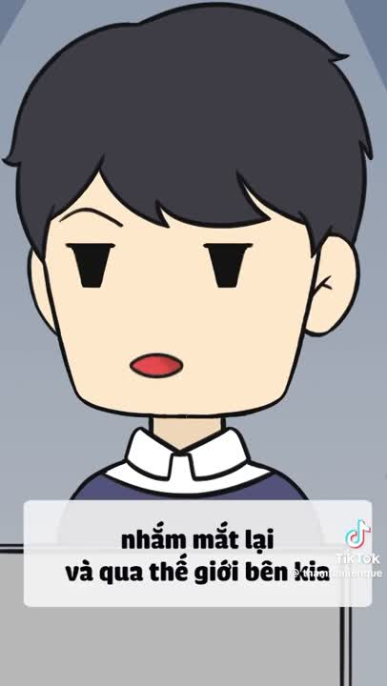

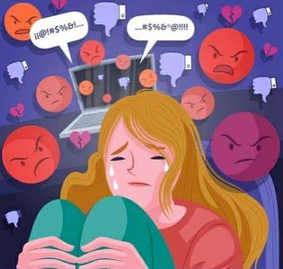
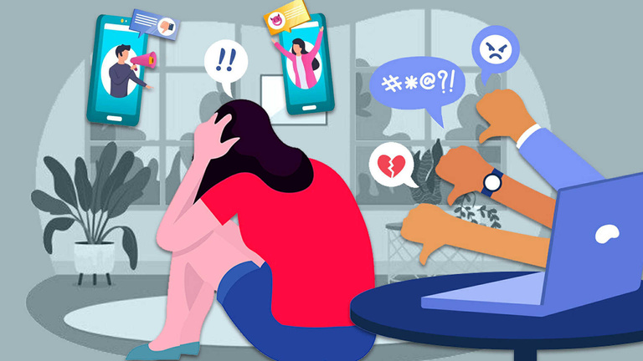
Ví dụ 4: Khi thấy bạn bị bắt nạt trên mạng
-> em không hùa theo hay im lặng, mà bình tĩnh tìm cách giúp bạn. Trước hết, em sẽ an ủi, động viên để bạn không bị tổn thương tinh thần. Sau đó, em sẽ khuyên bạn chụp lại bằng chứng và báo cho thầy cô, cha mẹ hoặc cơ quan quản lý mạng để được giúp đỡ. Đồng thời, em báo cáo hoặc chặn tài khoản có hành vi bắt nạt. Quan trọng nhất là giữ thái độ tôn trọng, tích cực và lan tỏa tinh thần nhân ái để không ai cảm thấy cô đơn khi gặp chuyện trên mạng.

Slide 28
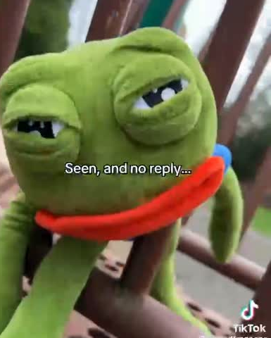
Ví dụ 5. Khi phản hồi tin nhắn, bình luận
• Tình huống: Người khác gửi tin nhắn hay bình luận mà mình bận chưa trả lời ngay.
• Ứng xử nhân văn: Phản hồi nhẹ nhàng, đúng mực, tránh bỏ qua hoặc trả lời cộc lốc.
→ Ví dụ: “Mình xin lỗi vì trả lời hơi trễ nhé, cảm ơn bạn đã nhắn tin.”

Slide 29
LUYỆN TẬP

Slide 30
Câu hỏi 1: Hãy kể một trải nghiệm giao tiếp trong không gian mạng mà em hoặc thành viên nhóm em đã từng tham gia ?

Slide 31
Câu hỏi 2: Nêu một vài ví dụ minh hoạ cho việc vận dụng các lợi ích của giao tiếp trong không gian mạng để tạo sự tiện lợi cho công việc hoặc cuộc sống?

Slide 32
VẬN DỤNG

Slide 33
Chọn một tình huống giả định trong học tập hoặc trong cuộc sống, ví dụ như bị ốm cần mượn bạn để chép bài…Hãy viết một thư điện tử để gửi cho bạn để trao đổi về tình huống đó.

Slide 34

THANK YOU

